Slide 1
CRM Integration (Beispiel)
FKS - Der Vertriebsmanager

Slide 2
Vermittler
Lokale IP, VPN
REST Client
(Ihre Anwendung)
PUT, POST
REST
Controller
(XML)
FKS-VM
GET (Gesamtliste oder Einzelvermittler)
Es werden Stammdaten in den “FKS-VM” importiert und upgedatet (Name, Straße, Email...).
Provisions relevante Daten werden in FKS gepflegt und können ggf. exportiert werden (z.B. Provisionsstufen, Auszahlungssperre...).
Datenfluss Bankverbindungsdaten muss geklärt bzw. abgesprochen werden.
Initiale Gruppen-/ Hierarchiezuordnung muss geklärt bzw. abgesprochen werden.
Es gibt einen Vermittler-Webservice, um den Gesamtbestand über einen Request aus FKS zu exportieren!

Slide 3
Kunden
Lokale IP, VPN
REST Client
(Ihre Anwendung)
PUT, POST
REST
Controller
(XML)
FKS-VM
GET
Die Stammdaten werden komplett im CRM gepflegt und upgedatet.
Bearbeitung der Kundendaten in FKS gesperrt; ggf. angereichert.
Datenfluss Bankverbindungsdaten muss geklärt bzw. abgesprochen werden.
DELETE muss geklärt bzw. abgesprochen werden.
Matching Tabelle: “Kontaktstatus” (statisch geliefert von FKS)
Vermittlerzuordnung über Agenturnummer oder interner FKS-ID
Identifizierung Dubletten über “ExId”: CRM Fremdschlüssel

Slide 4
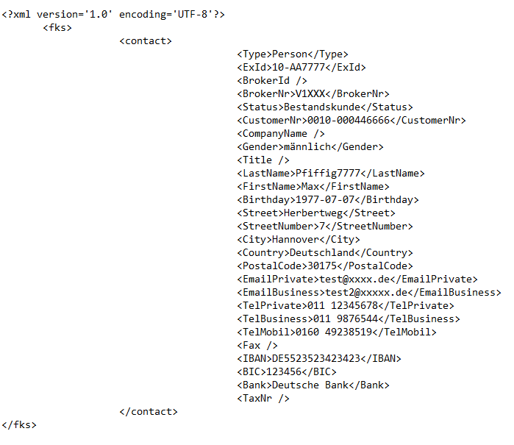
Kunden (XML)

Slide 5
Verträge/Anträge
Lokale IP, VPN
REST Client
(Ihre Anwendung)
PUT, POST
REST
Controller
(XML)
FKS-VM
GET
Die Antragsdaten werden an FKS übermittelt; bis zu einem definierten Vertragsstatus können diese auch upgedatet werden.
Vertragsdaten/Tarife: 1:n (siehe nächste Folie)
Matching Tabellen: Vertragsstatus (GDV), VU-ID (FKS-Webservice aller VUs), Zahlweise (GDV), Tarif-ID (FKS-Webservice aller Tarife)
DELETE muss geklärt bzw. abgesprochen werden (nur im Antragsstatus).
Vermittlerzuordnung über Agenturnummer oder interner FKS-ID
Identifizierung Dubletten über “ExId”: CRM Fremdschlüssel

Slide 6
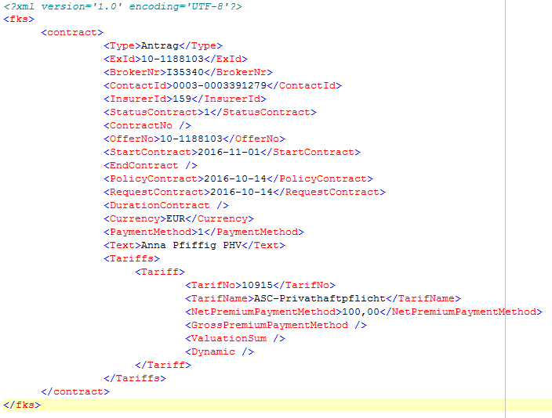
Verträge/Anträge (XML)

Slide 7
Nachbearbeitungen
Lokale IP, VPN
REST Client
(Ihre Anwendung)
PUT ? , POST ? (NB/Feedback)
REST
Controller
(XML)
FKS-VM
GET
Wo sollen Nachbearbeitungen bearbeitet werden? Im CRM oder FKS? Oder in beiden (z.B. Trennung Feedback/NB)?
In FKS können Nachbearbeitungen importiert werden: POST
Meistens werden aber NBs in FKS gepflegt und eingestellt; über einen GET Request können diese im CRM abgefragt werden.
Ggf. können Feedbacks über das CRM an FKS zurückgespielt werden.
Matching Tabelle: NB-Themen

Slide 8
Controlling
Lokale IP, VPN
REST Client
(Ihre Anwendung)
REST
Controller
(XML)
FKS-VM
GET
FKS bietet verschieden Controlling Web-Services an: Abrechnungsdaten, Einheiten, Ranglisten….
JSON oder XML
Verschieden Aggregationsstufen der Controlling-Zahlen (Gruppenumsätze, Einzelumsätze, Filialen….)

Slide 9
Dokumente
Lokale IP, VPN
REST Client
(Ihre Anwendung)
PUT, POST
REST
Controller
(XML)
FKS-VM
GET
Möglichkeit des Imports von Dokumenten an Verträge oder Kunden: Base64
Möglichkeit des Exports von Dokumenten an Verträge oder Kunden/ Abrechnungen: Base64

